Slide 1
DERIVADA
DE UNA FUNCIÓN EN UN PUNTO

Slide 2
DERIVADA
Definición: Sea la función f definida en ]a,b[ y xϵ ]a,b[; entonces f se dice derivable en x si $\lim_{h→0}{\frac{f\left(x+h\right)−f(x)}{h}}$ existe. En tal caso este límite se denomina la DERIVADA de f en x y se nota f’(x); es decir:
$$f^{′}\left(x\right)=\lim_{h→0}{\frac{f\left(x+h\right)−f(x)}{h}}$$
Observación: Puesto que si el límite existe, este es único, se sigue que la derivada de una función en un punto si existe es única

Slide 3
DERIVADAS DE LAS FUNCIONES USUALES EN UN PUNTO
Sea la función f (función constante) definida por $f\left(x\right)=k ∀xεR$
$$f^{′}\left(x\right)=\lim_{h→0}{\frac{f\left(x+h\right)−f(x)}{h}}$$
$$f\left(x\right)=\left(x+h\right)=k ; f\left(x\right)=k$$
Reemplazando:
$$f^{′}\left(x\right)=\lim_{h→0}{\frac{k−k}{h}}$$
$f^{′}\left(x\right)=\lim_{h→0}{\frac{0}{h}=0}$
Conclusión: La derivada de una función constante es cero

Slide 4
Derivada de la Función Identidad
Sea la función f definida por $f\left(x\right)=x ∀xεR$
$$f^{′}\left(x\right)=\lim_{h→0}{\frac{f\left(x+h\right)−f(x)}{h}}$$
$$f\left(x\right)=\left(x+h\right)=x+h ; f\left(x\right)=x$$
Reemplazando:
$$f^{′}\left(x\right)=\lim_{h→0}{\frac{x+h−x}{h}}$$
$f^{′}\left(x\right)=\lim_{h→0}{\frac{h}{h}=1}$
Conclusión: La derivada de la función identidad x es uno

Slide 5
Derivada de la Función Afín
Sea $f\left(x\right)=ax+b ∀xεR$
$$f^{′}\left(x\right)=\lim_{h→0}{\frac{f\left(x+h\right)−f(x)}{h}}$$
$$f\left(x\right)=\left(x+h\right)=a\left(x+h\right)+b ; f\left(x\right)=ax+b$$
Reemplazando:
$f^{′}\left(x\right)=\lim_{h→0}{\frac{a\left(x+h\right)+b−(ax+b)}{h}}$; $f^{′}\left(x\right)=\lim_{h→0}{\frac{ax+ah+b−ax−b}{h}}$
$f^{′}\left(x\right)=\lim_{h→0}{\frac{ah}{h}=a}$
Conclusión: Si $f\left(x\right)=ax+b$, entonces $f^{′}\left(x\right)=a$

Slide 6
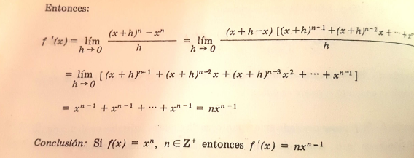
Derivada de una función potencial de exponente entero positivo

Slide 7
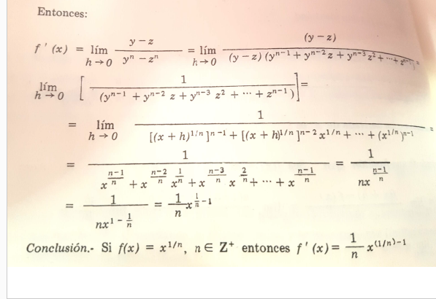
Derivada de la función raíz n-ésima
Sea $f\left(x\right)=x^{1/n} , nεZ^{+}$
$f^{′}\left(x\right)=\lim_{h→0}{\frac{f\left(x+h\right)−f(x)}{h}}$ $f^{′}\left(x\right)=\lim_{h→0}{\frac{{(x+h)}^{1/n}−x^{1/n}}{h}}$
Haciendo $y={(x+h)}^{1/n} ;z=x^{1/n} se tiene que:h+h=y^{n};x=z^{n} y h=y^{n}−z^{n}$

Slide 8
Derivada de la función Seno:
Sea f(x)=Sen x

Slide 9
Derivada de la función Coseno

Slide 10
Derivada de la función Logarítmica

Slide 11
Derivada de la función logarítmica

Slide 12
Resumen de Derivadas
Nombre de la función | F(x) | F’(x)
Constante | k | 0
Lineal | x | 1
Afín | ax+b | a
Potencia | $$x^{n}$$ | $${nx}^{n−1}$$
Raíz | $$x^{1/n}$$ | $${\frac{1}{n}x}^{(\frac{1}{n}/−1}$$
Seno | Sen x | Cos x
Coseno | Cos x | - Sen x
Logaritmo (base a) | $$\log_{a}{x}$$ | $${\frac{1}{x}log}_{a}{e}$$
Logaritmo a=10 | $$\log{x}$$ | $$\frac{1}{x}\log{e}$$
Logaritmo natural a=e | ln x | $$\frac{1}{x}$$

Slide 13
Ejemplo
$f\left(x\right)=2x+3$
Por definición: $f^{′}\left(x\right)=\lim_{h→0}{\frac{f\left(x+h\right)−f(x)}{h}}=\lim_{h→0}{\frac{2\left(x+h\right)−(2x+3)}{h}}$
$f^{′}\left(x\right)=\lim_{h→0}{\frac{2x+2h+3−2x−3}{h}=\lim_{h→0}{\frac{2h}{h}=2}}$
Conclusión; Sea $f\left(x\right)=2x+3$ entonces $f^{′}\left(x\right)=2$

